Slide 1
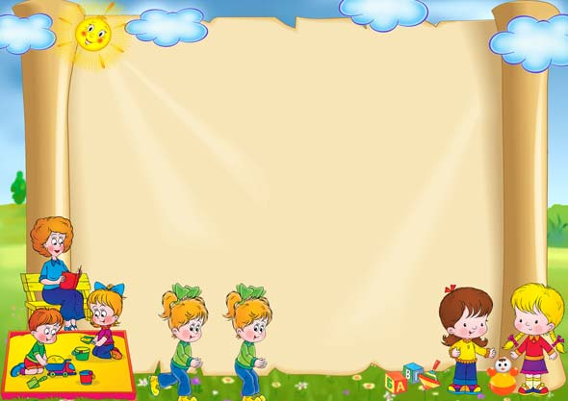
Создание предметно-развивающей
среды в средней группе
(долгосрочный проект)
ЦРР МДОУ «Детский сад №1 «Мечта»
Г.Ртищево ул.Октябрьская д.7
подготовила: воспитатель Комарова Н.А.

Slide 2
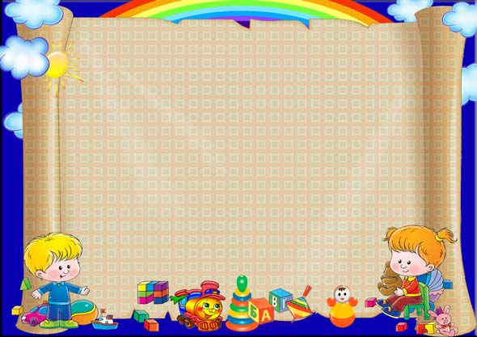
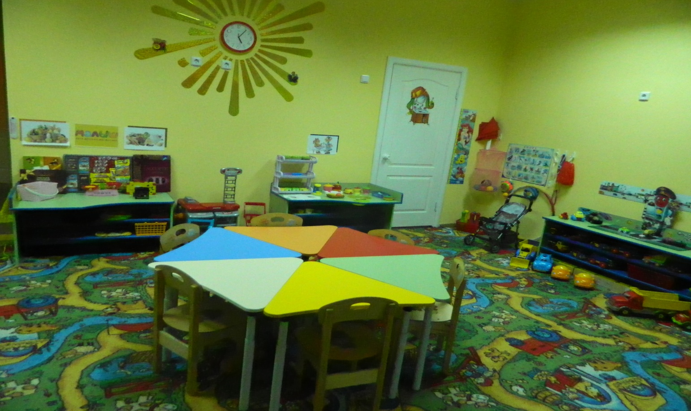
ТЕМА ПРОЕКТА:
Создание предметно- развивающей среды в средней группе.

Slide 3
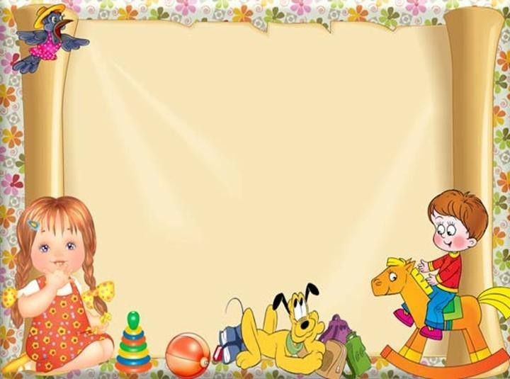
АКТУАЛЬНОСТЬ ПРОЕКТА:
Направление деятельности и развитие ребенка во многом зависит от взрослых, от того как устроена предметно- пространственная организация его жизни, из каких игрушек и дидактических пособий она состоит, каков их развивающий потенциал и даже от того, как они расположены. Всё что окружает ребенка, формирует его психику, является источником его знаний и социального опыта. Поэтому, именно мы, взрослые берем на себя ответственность создать такие условия, которые способствовали бы наиболее полной реализации развития детей по всем психофизиологическим параметрам, то есть организации предметно развивающей среды.

Slide 4
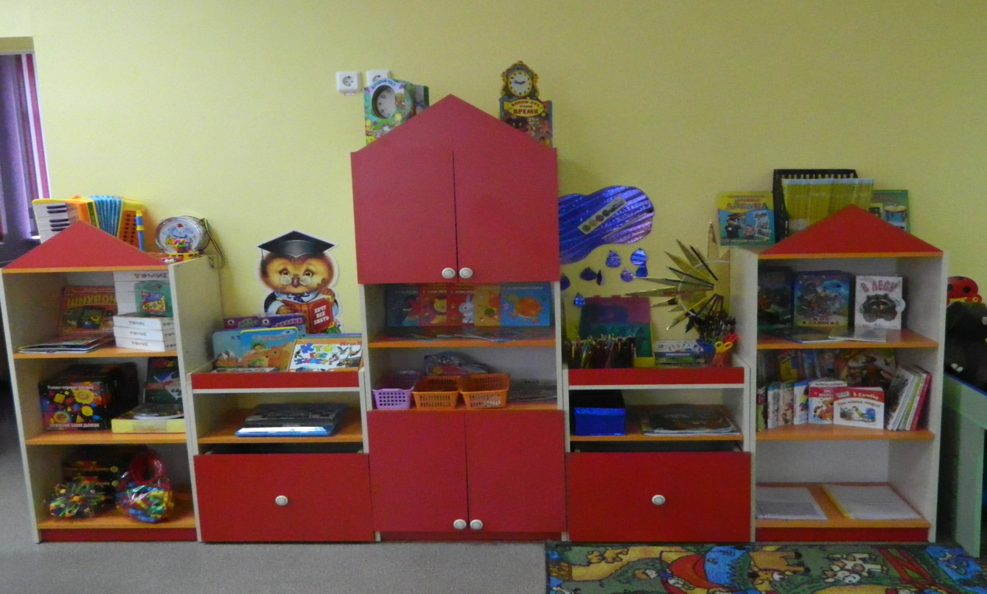
ЦЕЛЬ:
Формирование предметно-развивающей среды, способ-ствующей гармоничному развитию и саморазвитию детей.

Slide 5
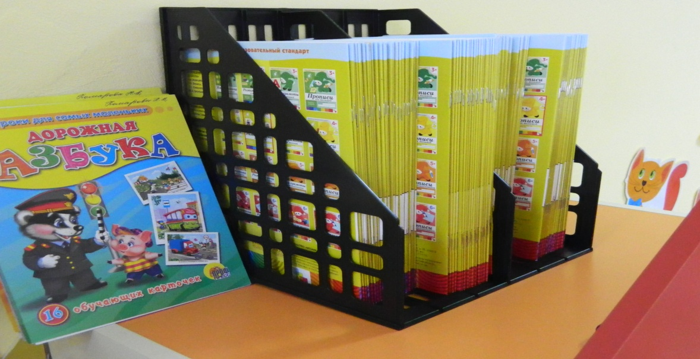
ЗАДАЧИ:
Изучение и внедрение новых подходов к организации и внедрении предметно- развивающей и предметно-игровой среды, обеспечивающих полноценное развитие дошкольни-ков в рамках ФГОС, примерной основной общеобразова-тельной программы дошкольного образования «От рождения до школы» (под. ред. Н.А.Вераксы, С.А.Васильевой, Т.С.Комаровой);

Slide 6
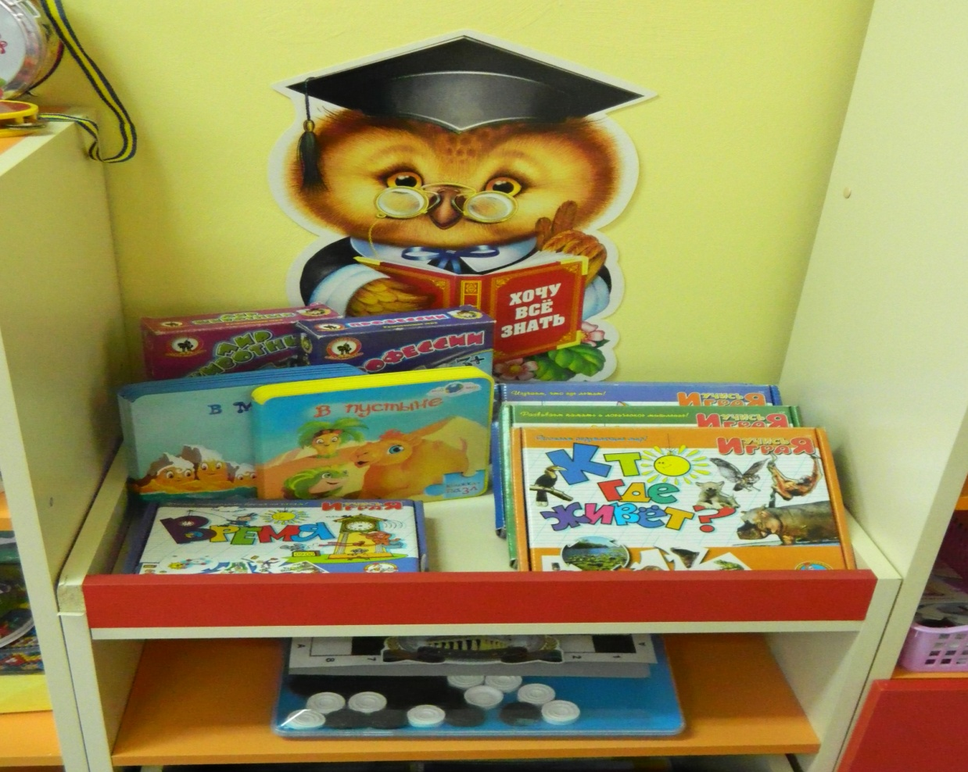
* создание предметно- развивающей и предметно-игровой среды в группе с учетом возрастных особенностей детей;

Slide 7
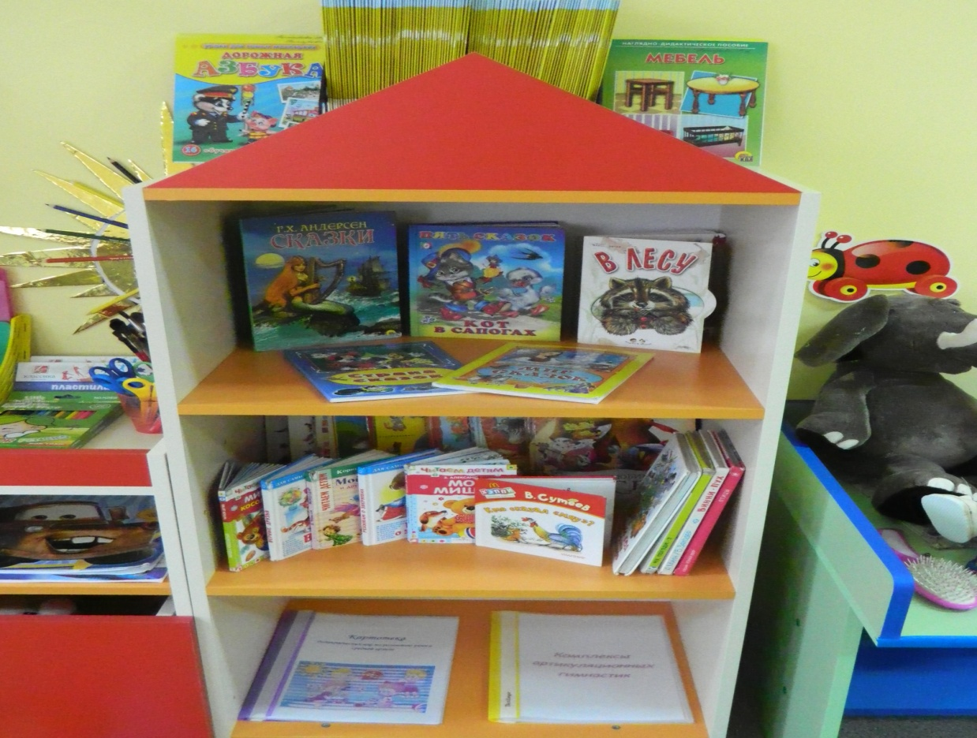
*организация развивающей среды, способствующей эмоциональному благополучию детей с учетом их потреб-ностей и интересов;

Slide 8
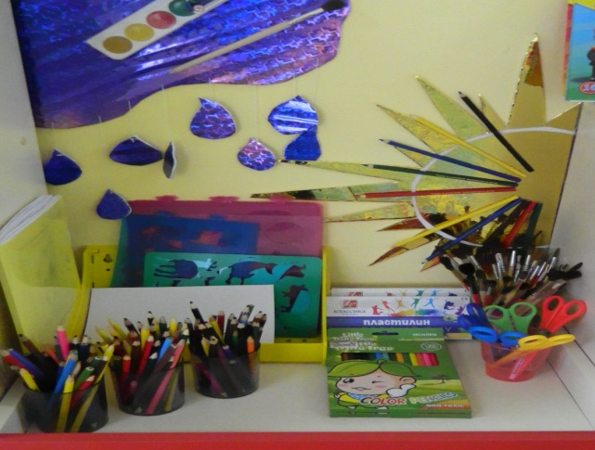
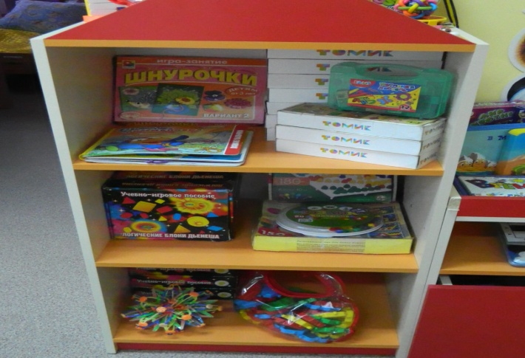
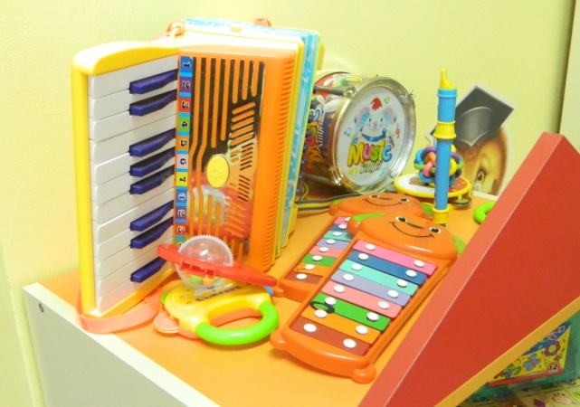
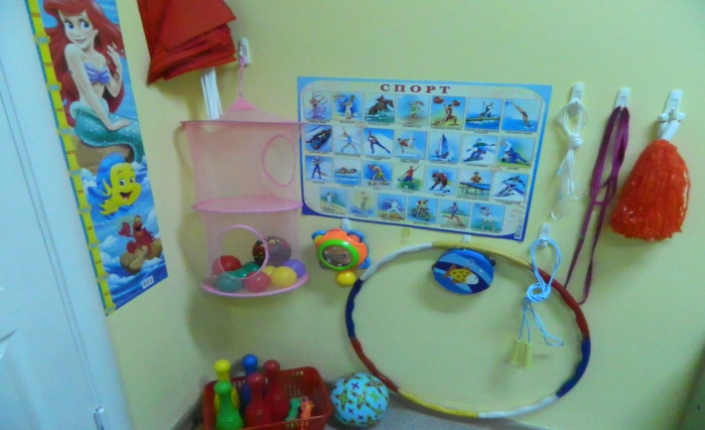
*создание условий для обеспечения разных видов деятельности дошкольников ( игровой, двигательной, интеллектуальной, самостоятельной, творческой, художественной, театрализованной);

Slide 9
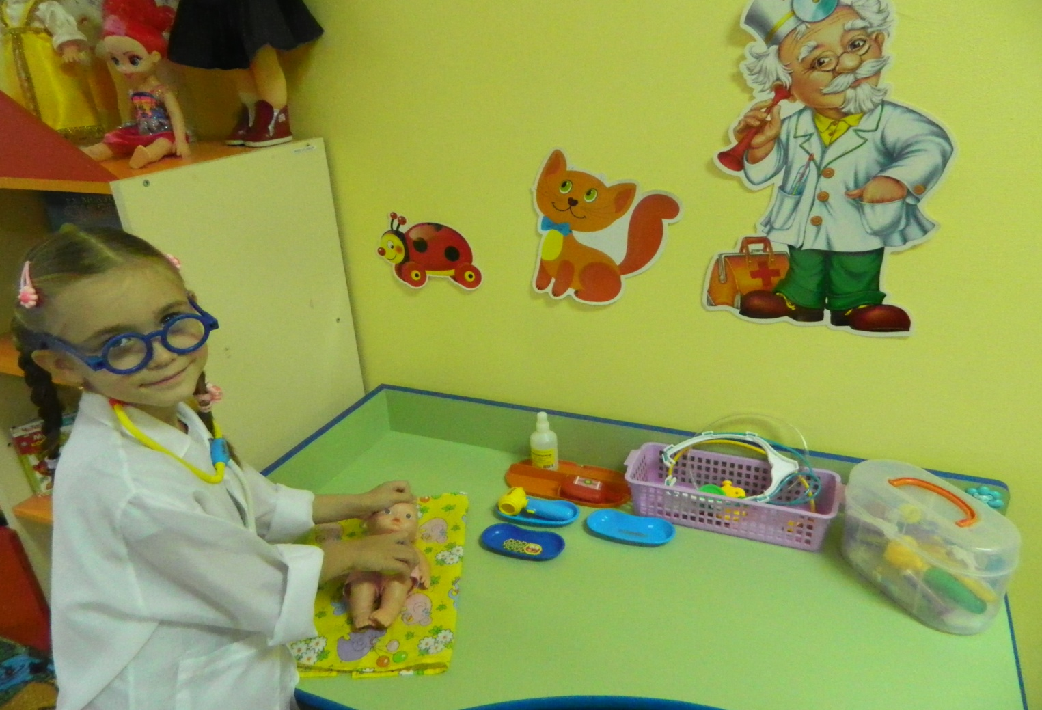
*комфортных условий пребывания воспитанников;

Slide 10
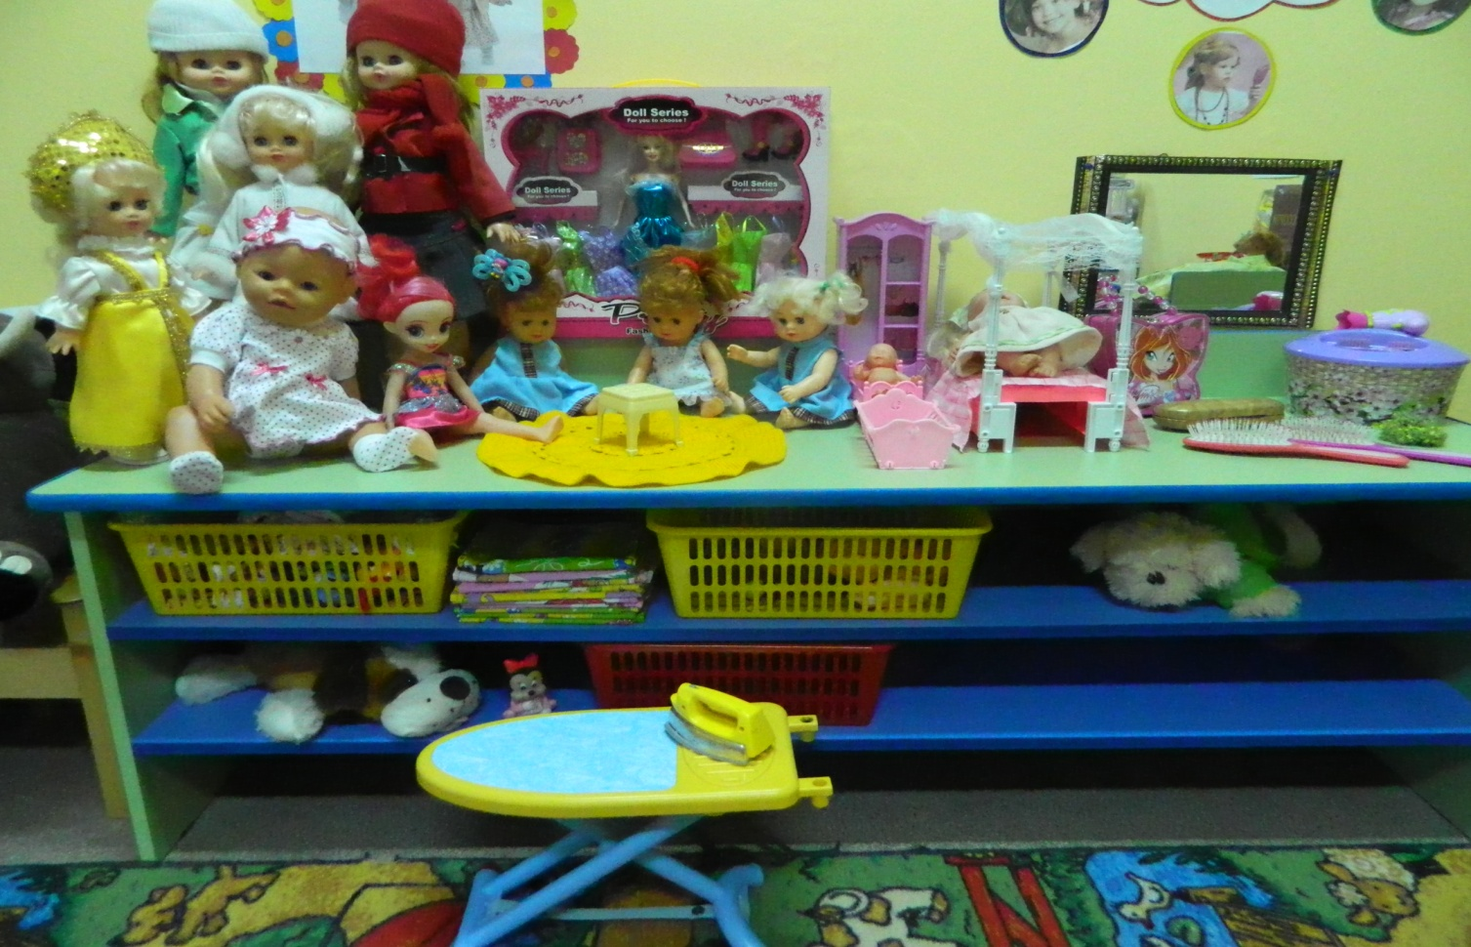
*приобщение дошкольников к активной предметно-преобразовательной деятельности в интерьере.

Slide 11
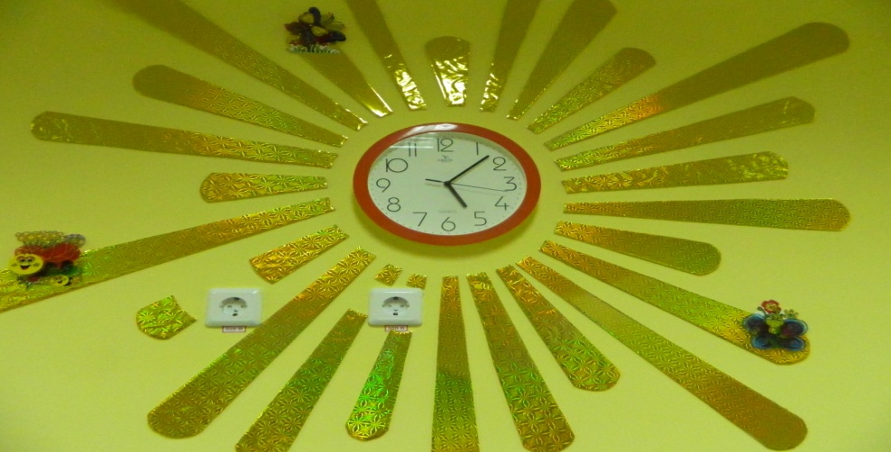
ЭТАПЫ РЕАЛИЗАЦИИ ПРОЕКТА:
1 Этап организационный ( 1 месяц):
*изучение проблем и постановка цели проекта;
*определение принципов создания предметно-развивающей среды;
*выбор оптимально-приемлемых вариантов оформления помещения;
*изучение литературы на тему проекта;
*проведение родительского собрания.

Slide 12
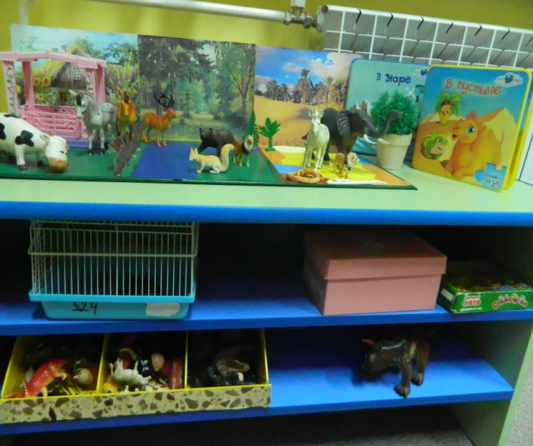
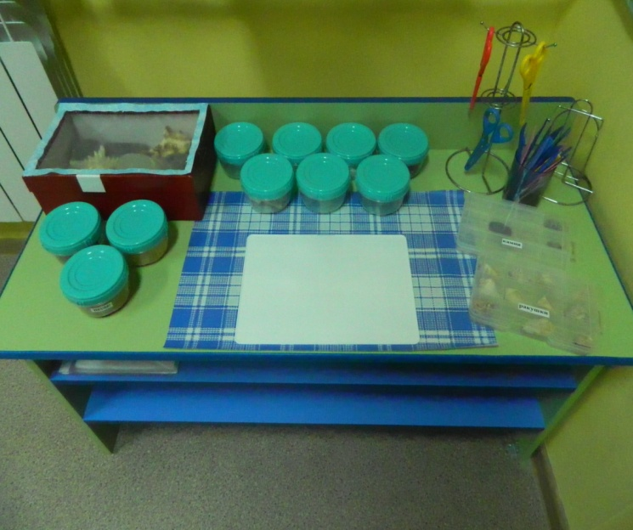
2. Этап основной ( 7 месяцев):
*сотрудничество с родителями;
*оптимизация игрового пространства;
*рациональное расположение центров по разным видам детской деятельности: обновление и пополнение уголка природы, уголка экспериментирования;
*пополнение и обновление уголка спортивных пособий и игр: «Мы спортсмены».

Slide 13
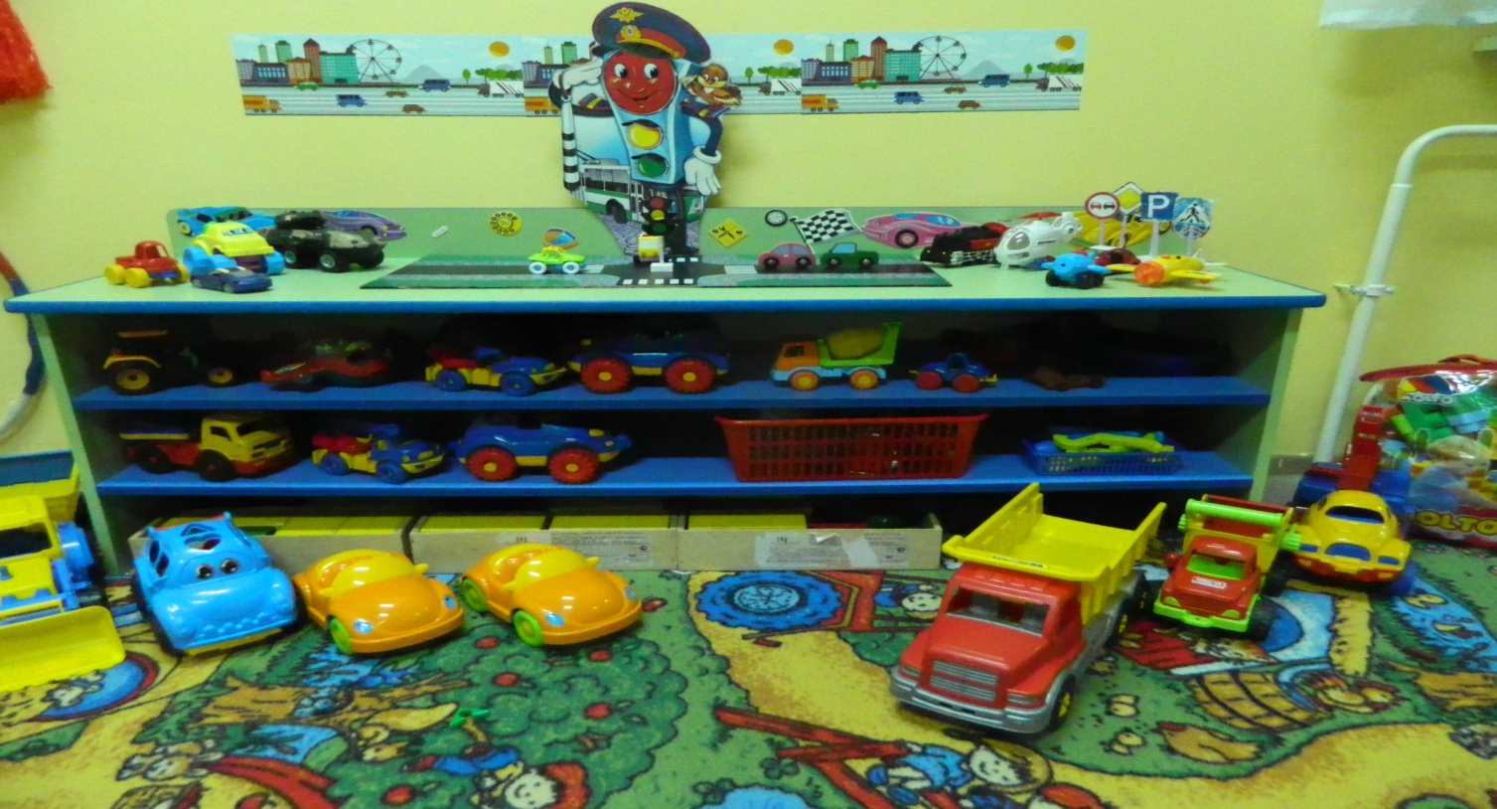
3. Этап итоговый (1 месяц):
*завершение создания развивающей предметно-прост-ранственной среды в группе, отвечающей современным требованиям;
*подведение итогов, определение задач для новых проектов.

Slide 14
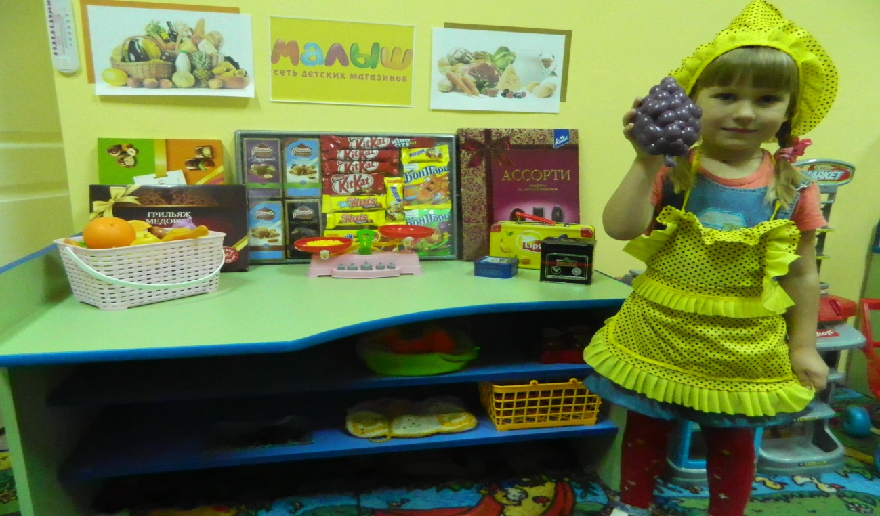
Принципы создания предметно-развивающей среды:
* Принцип дистанции позиции, при взаимодействии ориентирует на организацию пространства для общения взрослого с ребенком «глаза в глаза», которая способству-ет установлению оптимального контакта с детьми.

Slide 15
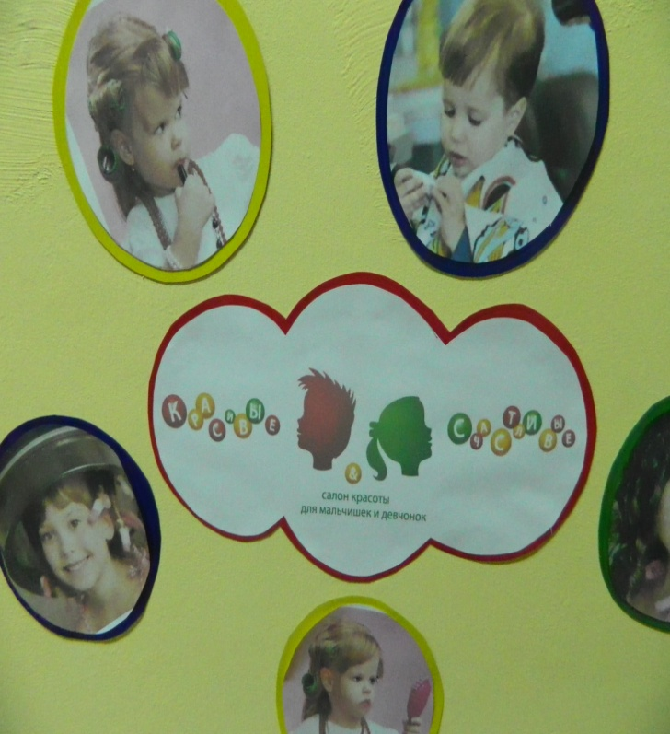
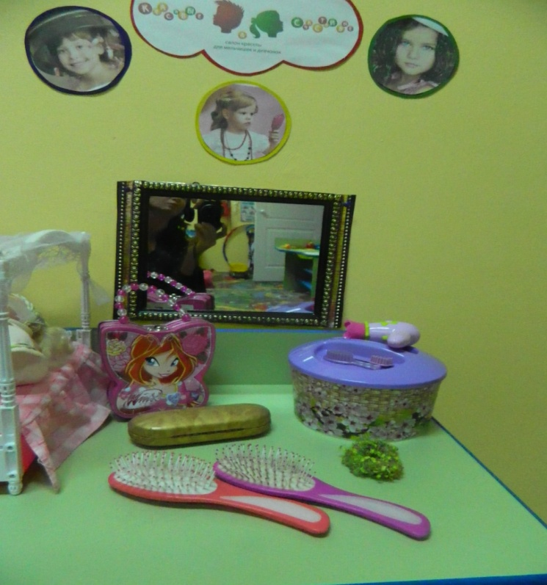
*Принцип активности, возможности её проявления и формирования у детей и взрослых путем их участия в создании своего предметного окружения;

Slide 16
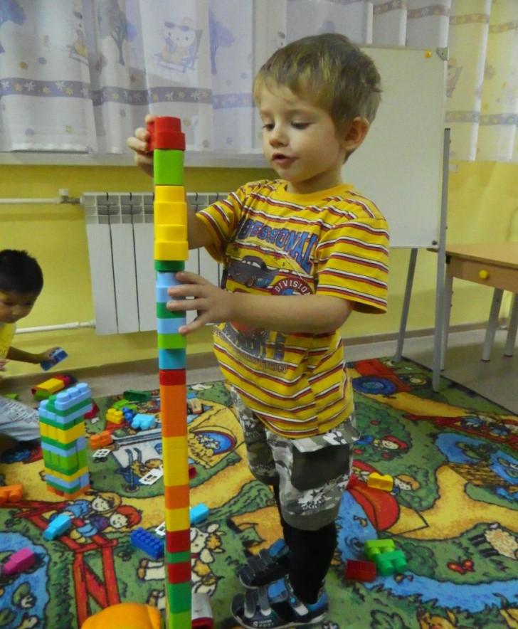
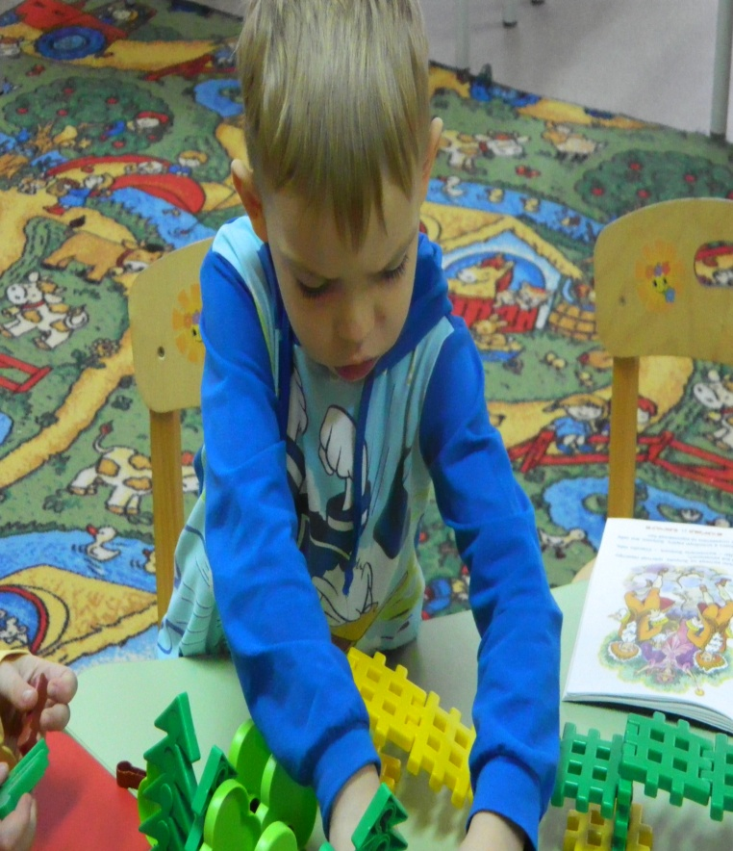
*Принцип стабильности-динамичности, предусматривает создание условий для изменения и созидания окружаю-щей среды в соответствии со вкусами, настроениями, меняющимися возможностями детей;

Slide 17
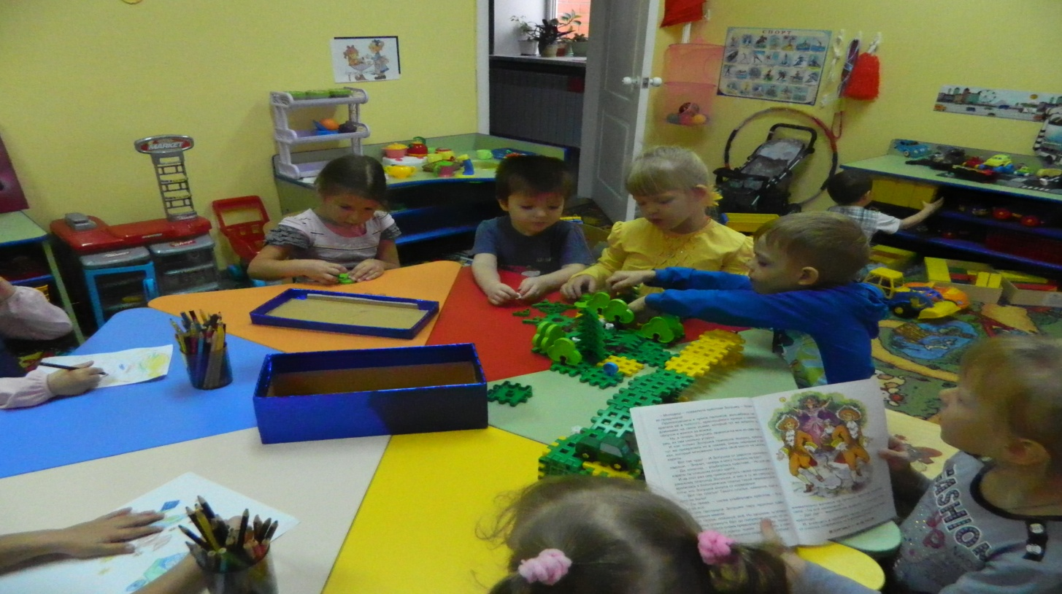
*Принцип комплексирования и гибкого зонирования, реа-лизующий возможность построения непересекающихся сфер активности и позволяющий детям заниматься одно-временно разными видами деятельности, не мешая друг другу;

Slide 18
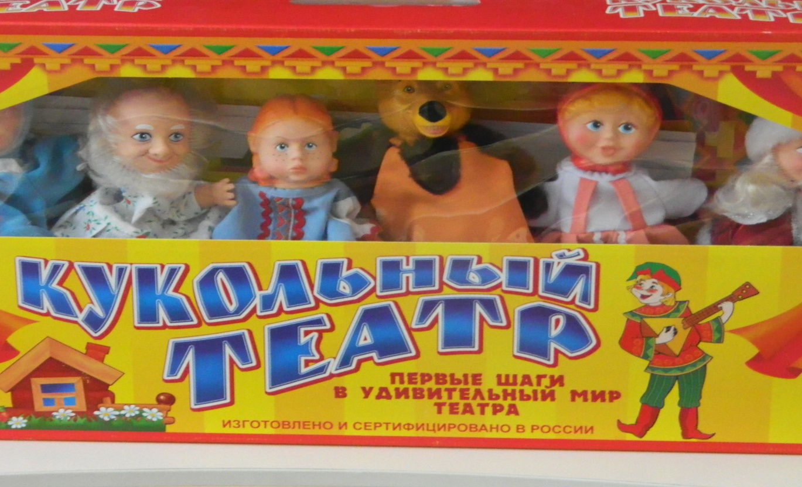
*Принцип эмоциогенности среды, индивидуальной ком- фортности и эмоционального благополучия каждого ребенка и взрослого, осуществляемый при оптимальном отборе стимулов по количеству и качеству;

Slide 19
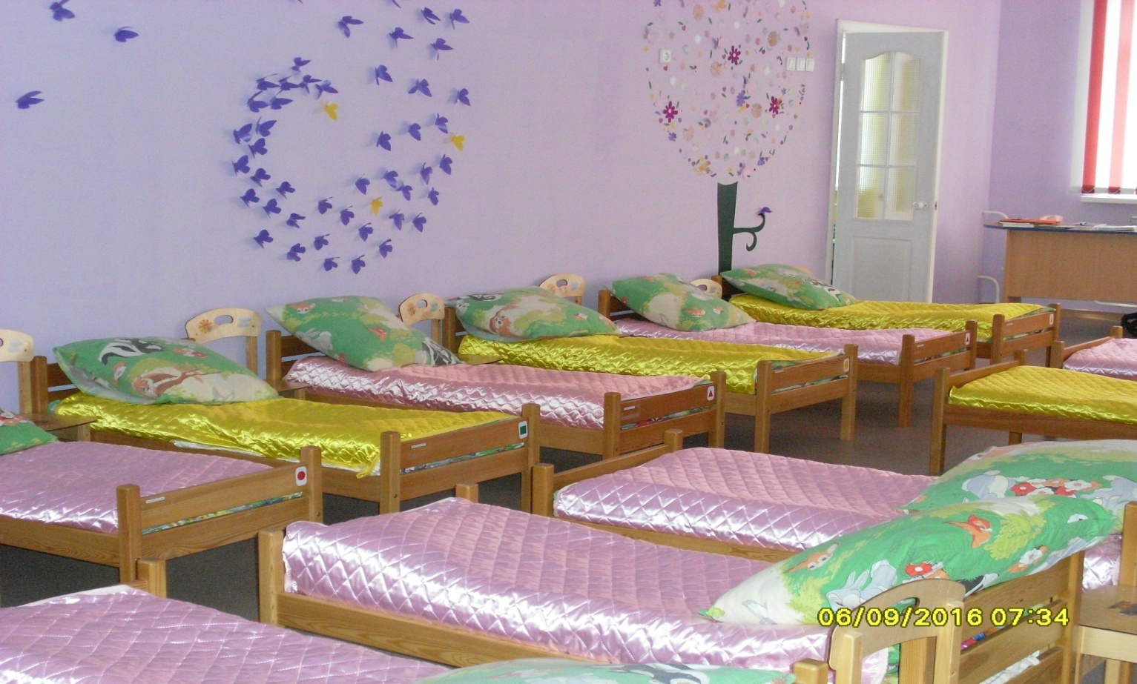
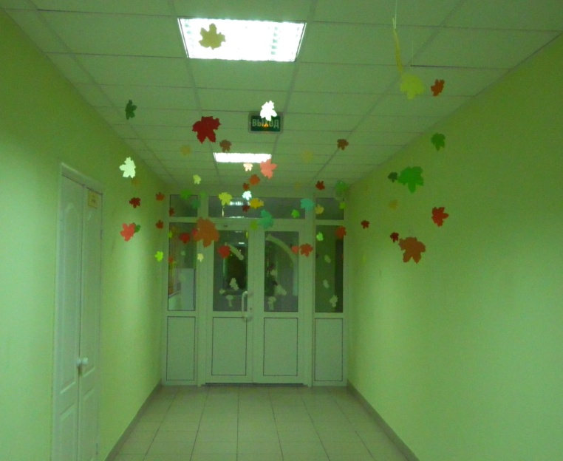
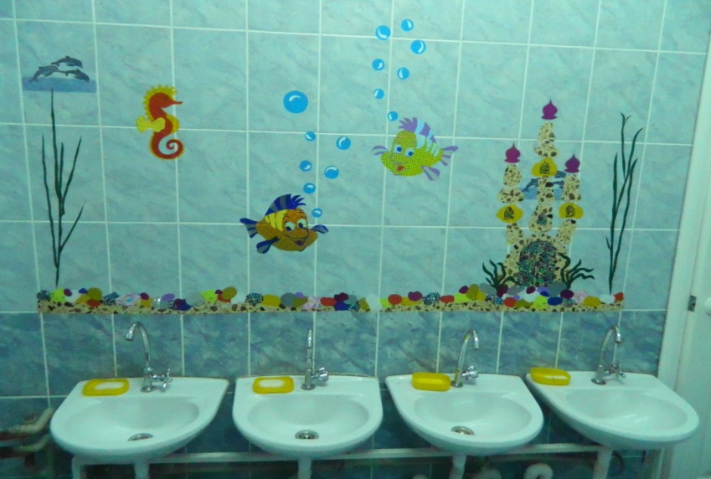
*Принцип эстетической организации, сочетание привычных и неординарных элементов;

Slide 20
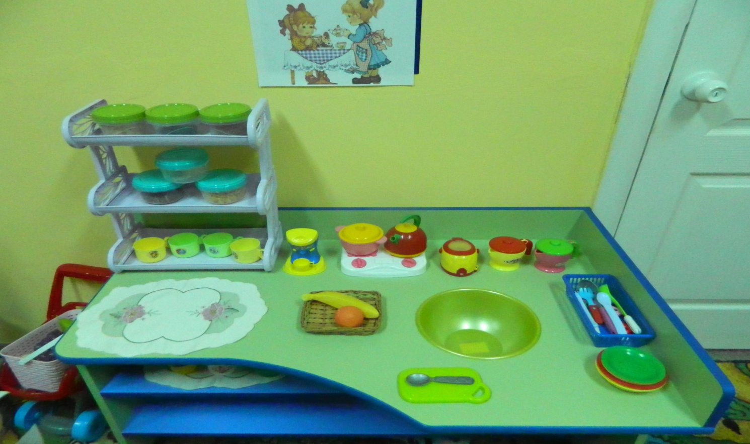
*Принцип открытости-закрытости, среда готова к изменению, корректировке, развитию;

Slide 21
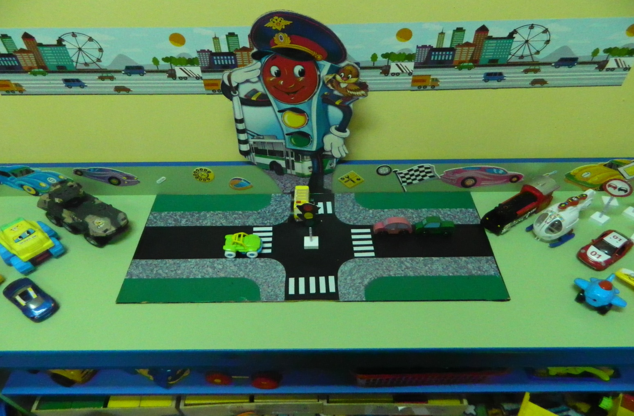
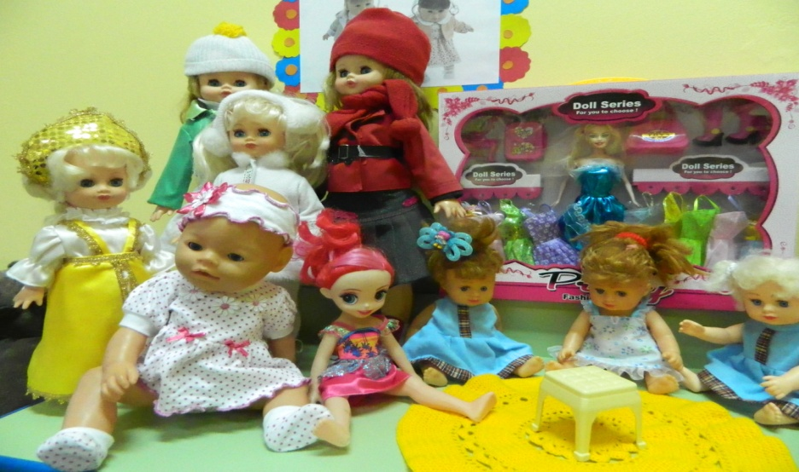
*Принцип «половых и возрастных различий», как возможность для девочек и мальчиков проявлять свои склонности в соответствии с принятыми в нашем обществе эталонами мужественности и женственности.

Slide 22
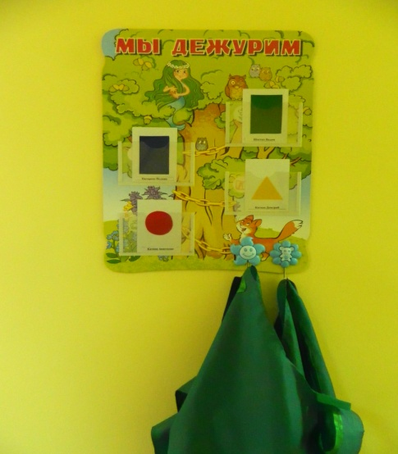
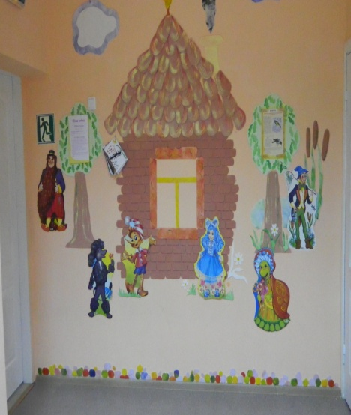
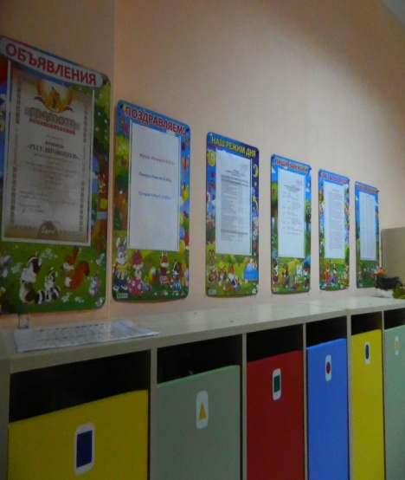
ЗАКЛЮЧЕНИЕ: В созданной предметно-развива-ющей среде, у детей активно развивается и усваивается информация об окружающем мире в ходе игр и других видах детской деятельности. Предметно-развивающая среда направлена на развитие познавательных качеств, социального взаимодействия, на формирование психо-логических качеств, а также на развитие исследователь-ской деятельности, сохраняя при этом индивидуальность каждого ребенка. Данный проект может быть использован воспитателями в детском саду с детьми от 4 до 5 лет.

Slide 23
Литература:
1.Концепция построения развивающей среды в дошкольном учреждении (В.А.Петровский, 1993г.);
2.Федеральные государственные требования к предметно-развивающей среде ДОУ;
3.Концепция дошкольного воспитания (В.В.Давыдов 1989г.);
4.Развивающая среда (С.Л.Новоселова 2001г.);
5.К вопросу о развивающей среде ДОУ (С.В.Железнова 2001г.);
6.Особенности восприятия пространства у детей (Б.Г.Ананьев 2004)
7.Игра и новый подход к организации предметно-игровой среды (Н.Т.Гринявичене 2006г.)

Slide 24
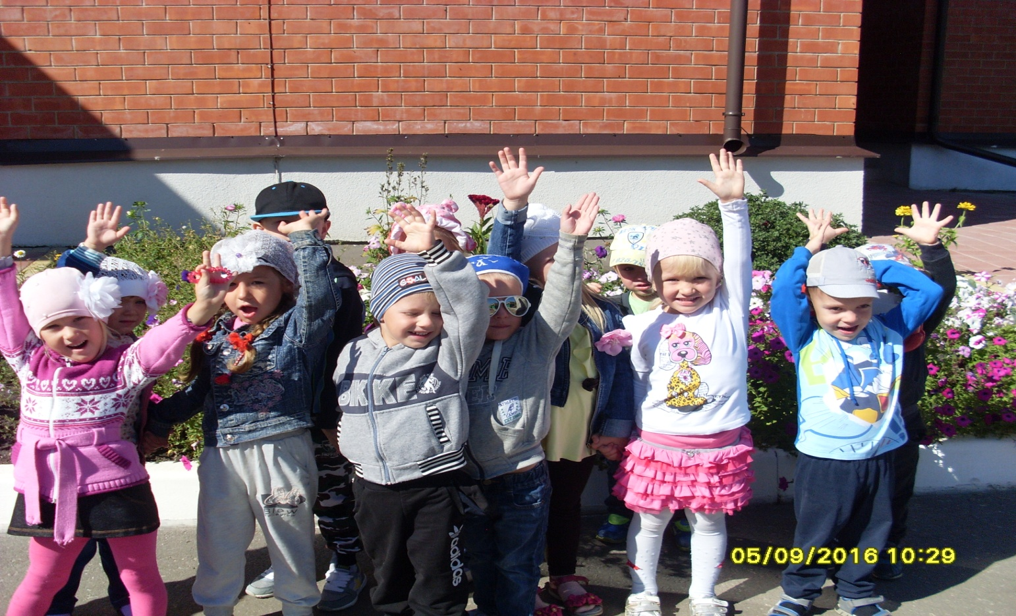
СПАСИБО ЗА ВНИМАНИЕ !!!

